Slide 1
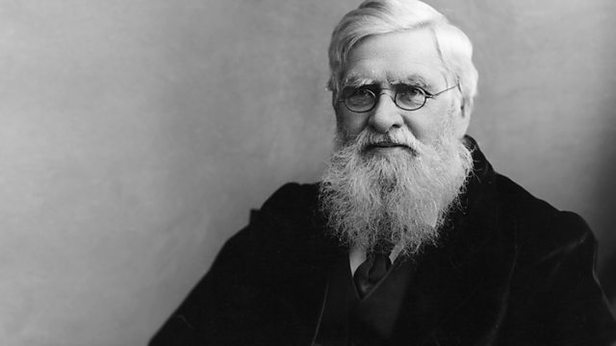
Oes, mae barf gyda fi.
Beth ydy dy enw di?

Slide 2
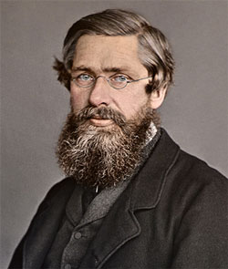
Alfred ydw i.
Sut mae’r tywydd?

Slide 3
Mae hi’n braf.
Beth wyt ti’n wisgo?

Slide 4
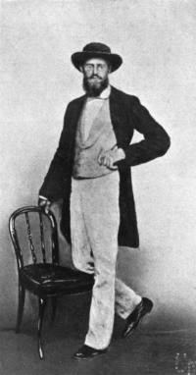
Dw i’n gwisgo het ddu trowsus gwyn a cot ddu.
Sut wyt ti?

Slide 5
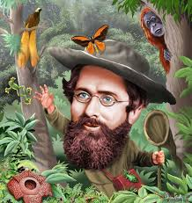
Da iawn diolch.
Oes brawd neu chwaer gyda ti?

Slide 6
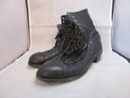
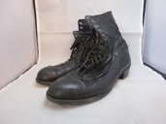
Oes, mae wyth brawd a chwaer gyda fi.
Wyt ti’n hoffi chwarae pêl droed?

Slide 7
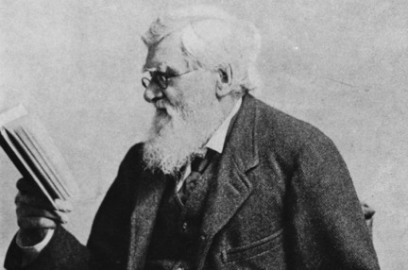
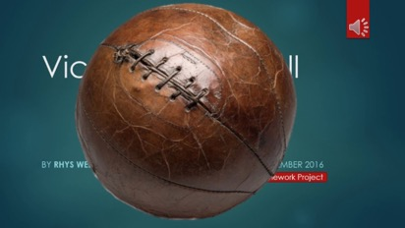
Nag ydw, dw i ddim yn hoffi pêl droed.
Pa liw wyt ti’n hoffi?

Slide 8
Dw i’n hoffi gwyrdd.
Wyt ti’n gwisgo het?

Slide 9
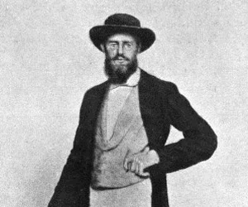
Ydw, dw i’n gwisgo het.
Wyt ti’n hoffi teithio mewn llong?

Slide 10
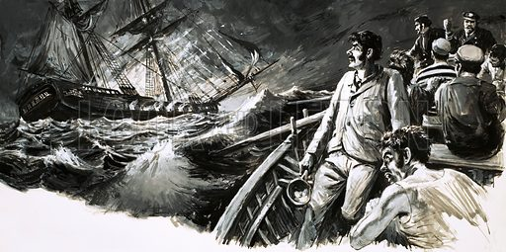
Nag ydw, dw i ddim yn hoffi teithio mewn llong.
Ble rwyt ti’n byw?

Slide 11
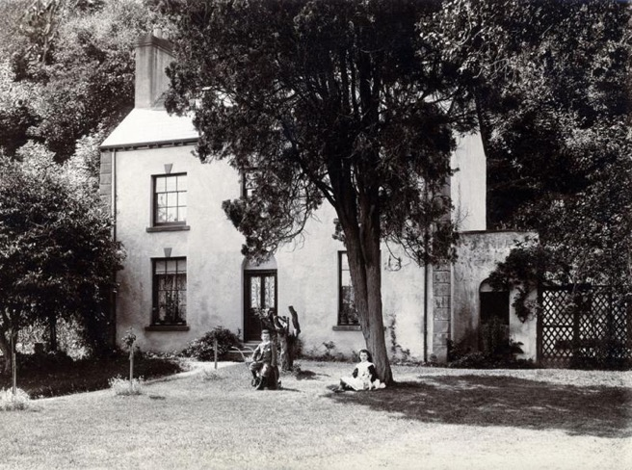
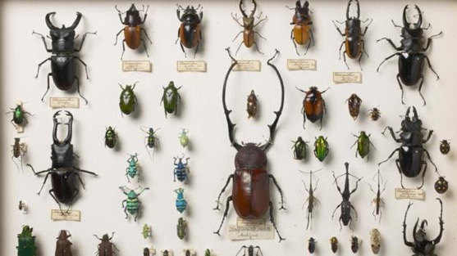
Dw i’n byw yn Castell Nedd.
Wyt ti’n hoffi ffeinio chwilen?

Slide 12
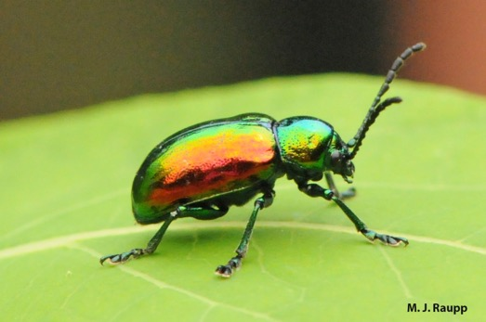
Ydw, dw i’n hoffi ffeinio chwilen .
Faint ydy dy oed di?

Slide 13
Dw i’n naw deg oed.
Ble est ti?

Slide 14
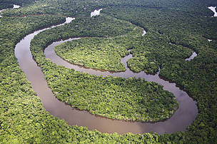
Es i i’r Amason
Beth wnest ti?

Slide 15
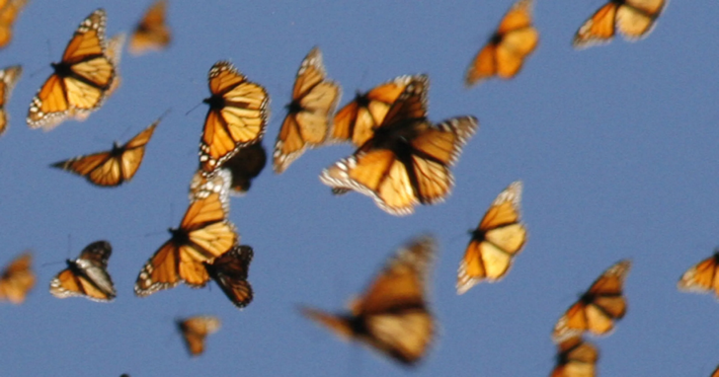
Ffeindias i llawer o pili-pala.
Beth wyt ti’n ysgrifeni?

Slide 16
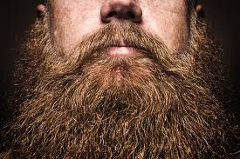
Dw i’n ysgrifeni llyfr.
Oes barf gyda ti?

